Slide 1
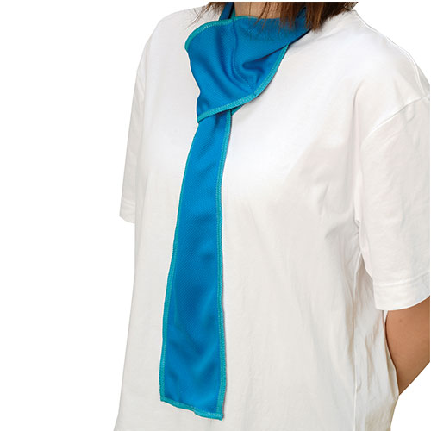
【提案書】
ひんやりマフラータオル
特徴
水に濡らして絞るとひんやりと涼しく気持ちが良いマフラータオルです。暑い夏場で行う屋外キャンペーンやスポーツイベントのノベルティ用として昨今人気のあるアイテムです。
納期
納期スペース
仕様
カラー展開：ホワイト・ブルー
素材：ポリエステル
サイズ：100×900mm
包装：台紙付ポリ入
お見積
お見積りスペース

